Slide 1
Опис
досвіду роботи

Slide 2
Світло
любові
Я-людина
Я
і мої вчинки
Плекання
краси
душі
Добро
починається
з мене
Моє здоров’я –
моя цінність
11 клас
8 клас
9 клас
10 клас

Slide 3
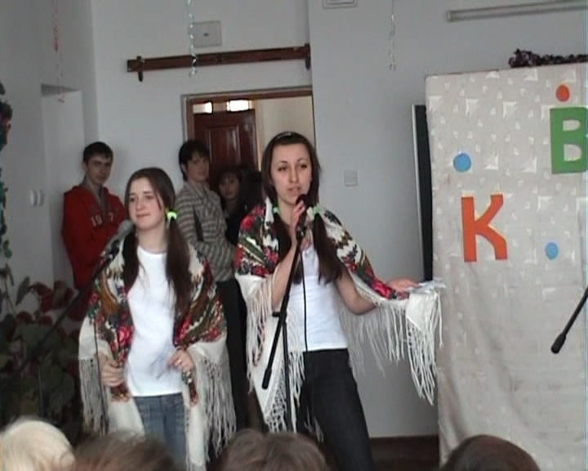
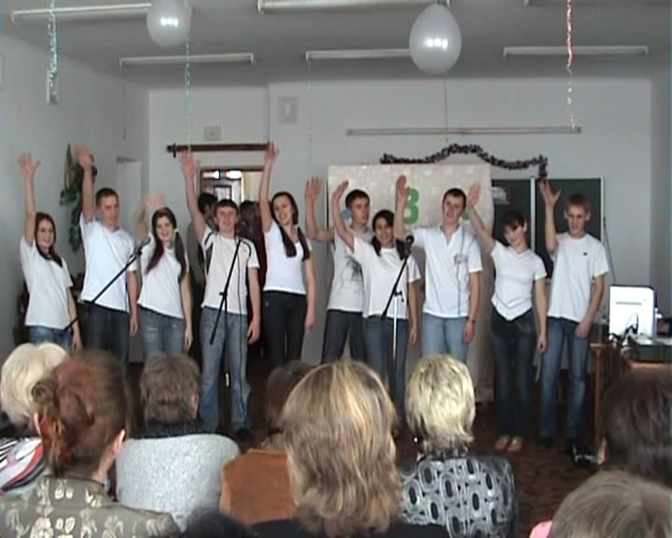
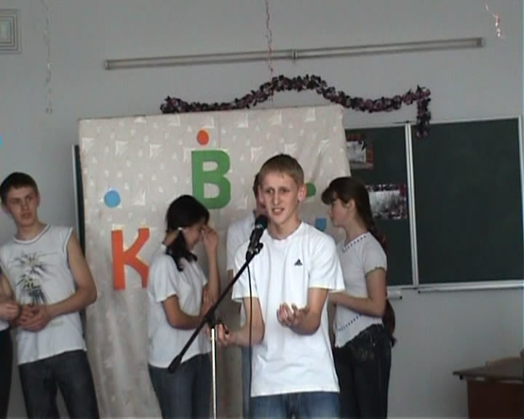
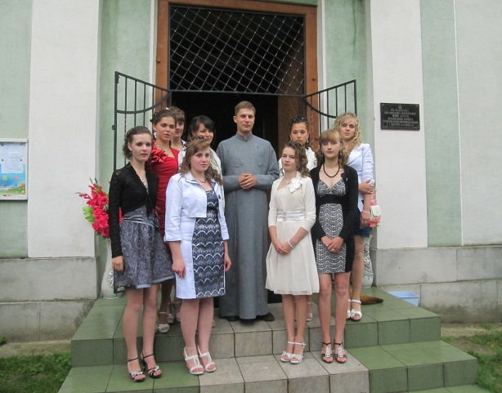
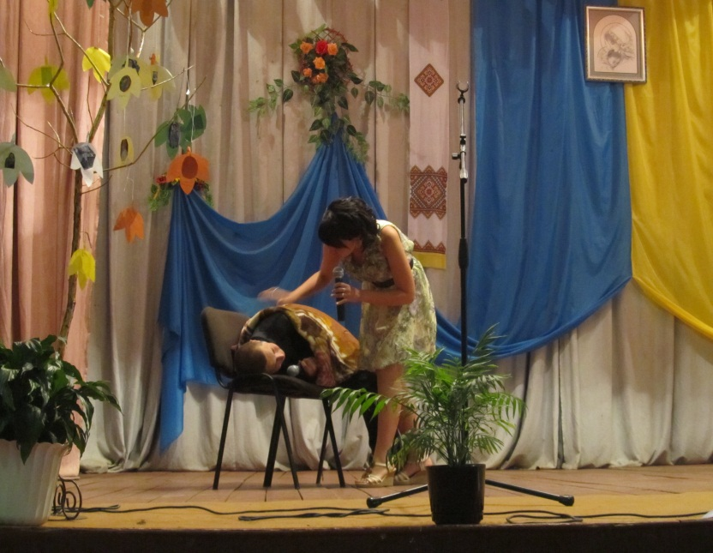
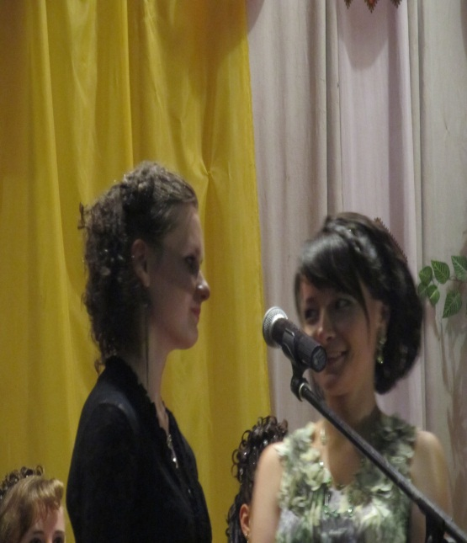
КВК»Ми такі одні»
Духовний діалог
«Людина і духовність»
КТС «Дружба і кохання в твоєму житті»

Slide 4
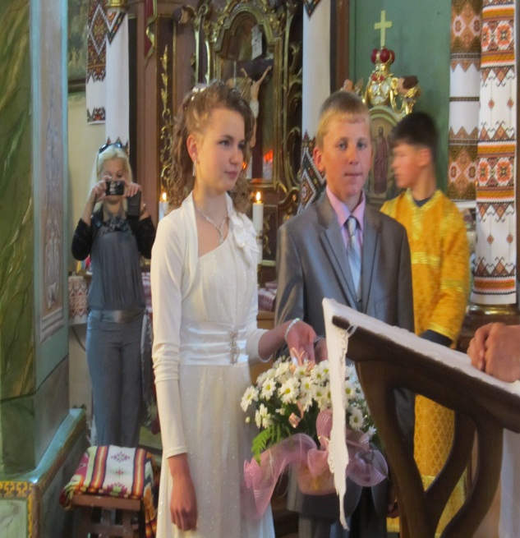
Світло
любові
Я-син своїх батьків
Обов’язки
дітей
Мій родовід
Традиційні
цінності сім’ї
Етичний
клімат сім’ї
11 клас
8 клас
9 клас
10 клас

Slide 5
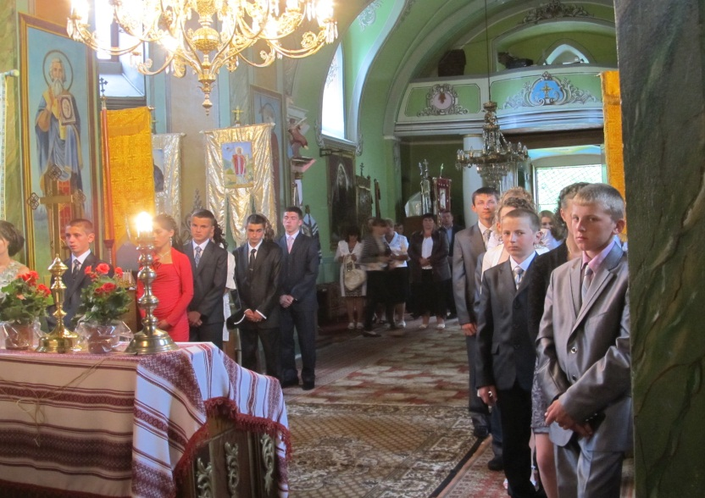
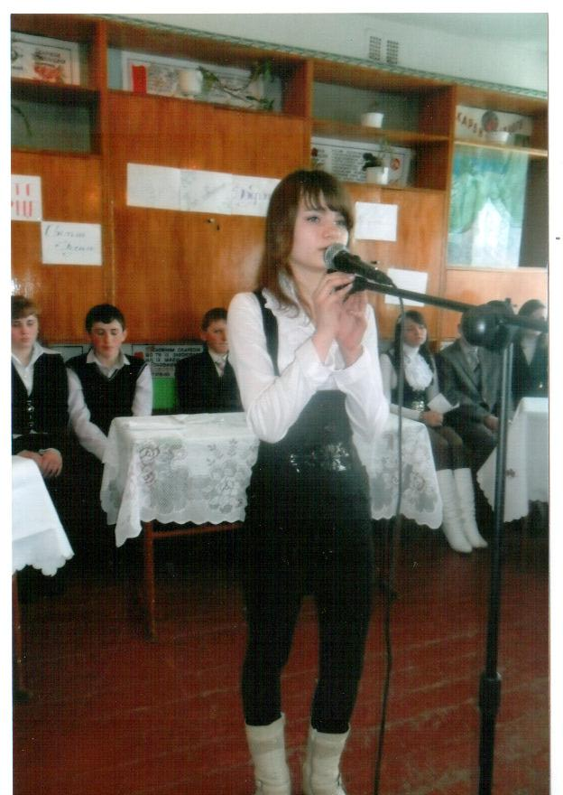
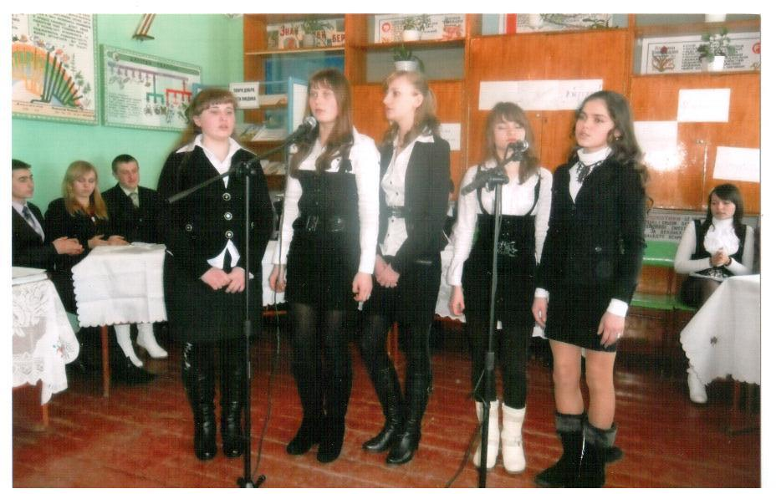
Проект
«Я-через
20 років»
Духовний діалог
«Людина і духовність»
Урок толерантності «Збережи у серці доброту»

Slide 6
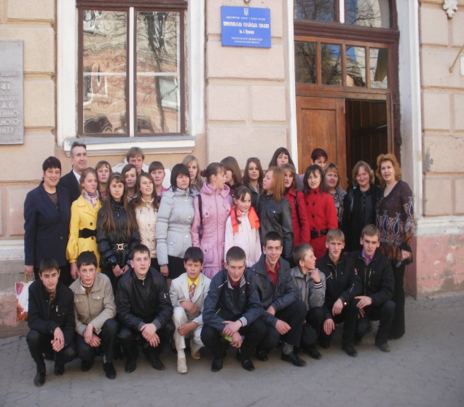
Світло
добра
Я-патріот свого краю
Відродження
лицарських
традицій
Я пишаюсь
минулим
України
Зі скарбниць
духовності
народу
Аристократи
духу
11 клас
8 клас
9 клас
10 клас

Slide 7
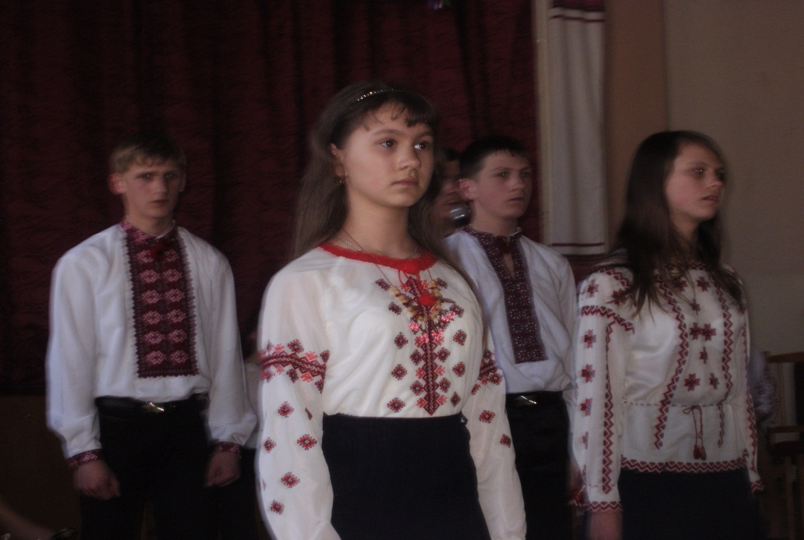
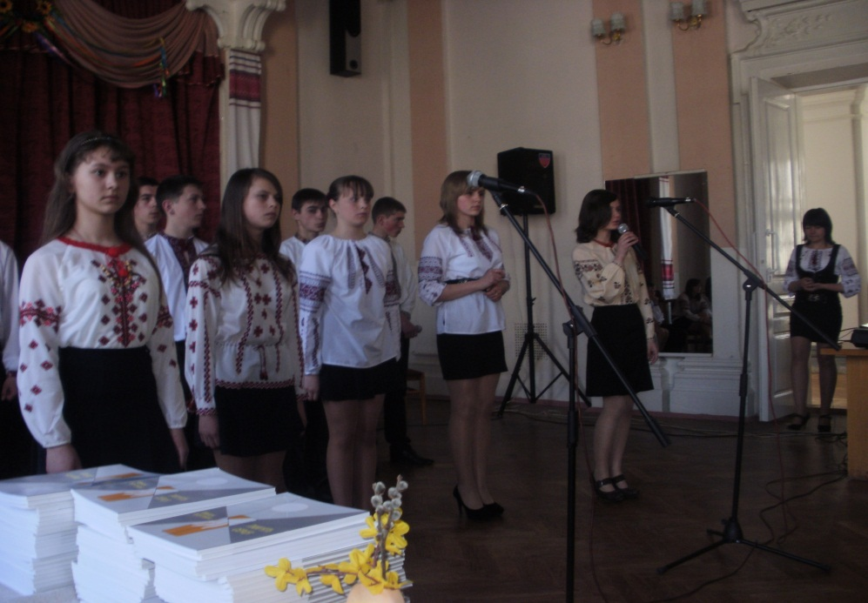
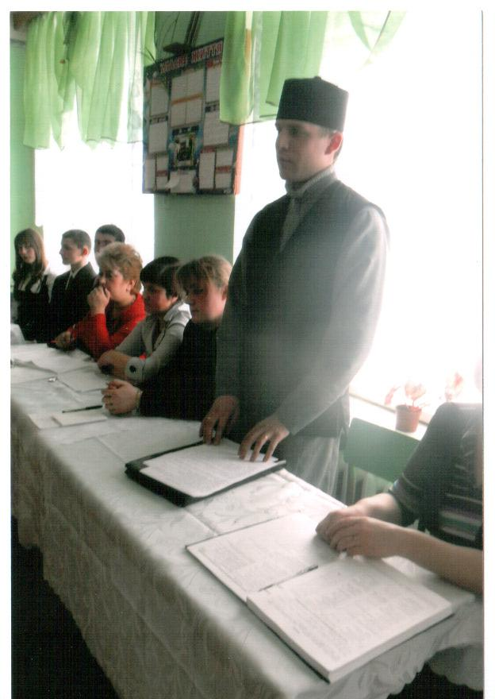
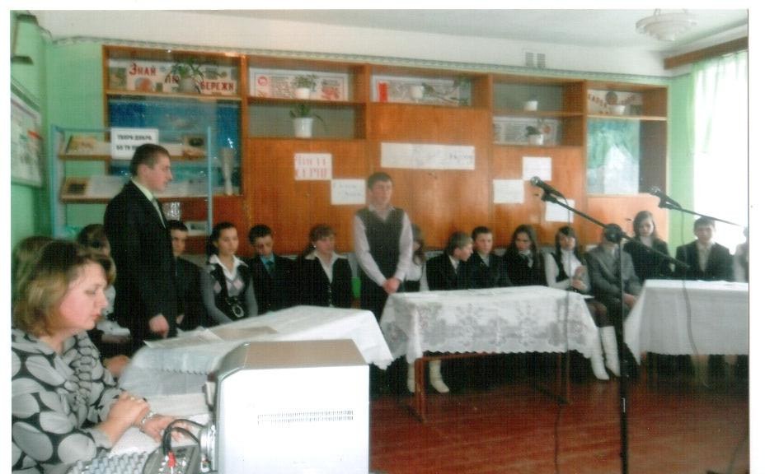
Вечір-реквієм»Ваш світлий подвиг незабутній»
Година спілкування»Духовні обрії особистості»

Slide 8
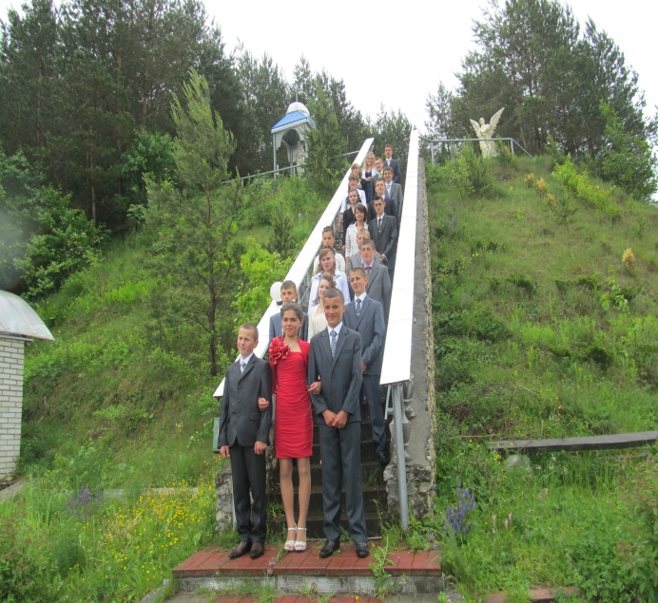
Світло
добра
Я-частина Всесвіту
Гармонія
в душі
і в природі
Я творю світ,
в якому живу
Вищі цінності.
Прагнення
досконалості
11 клас
8 клас
9 клас
10 клас

Slide 9
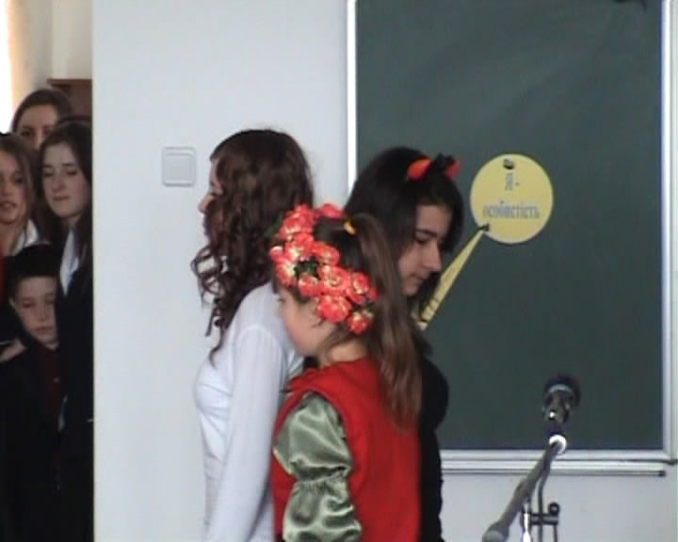
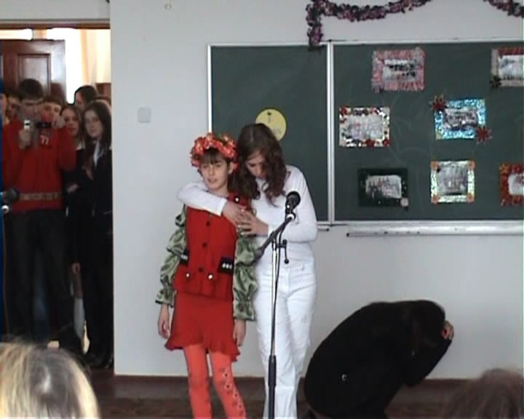
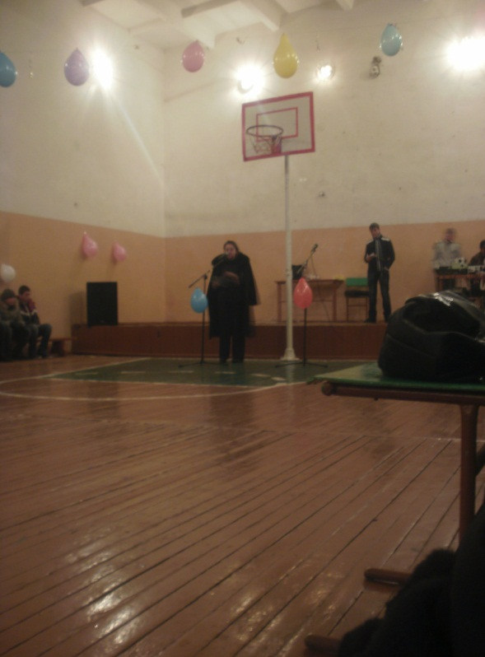
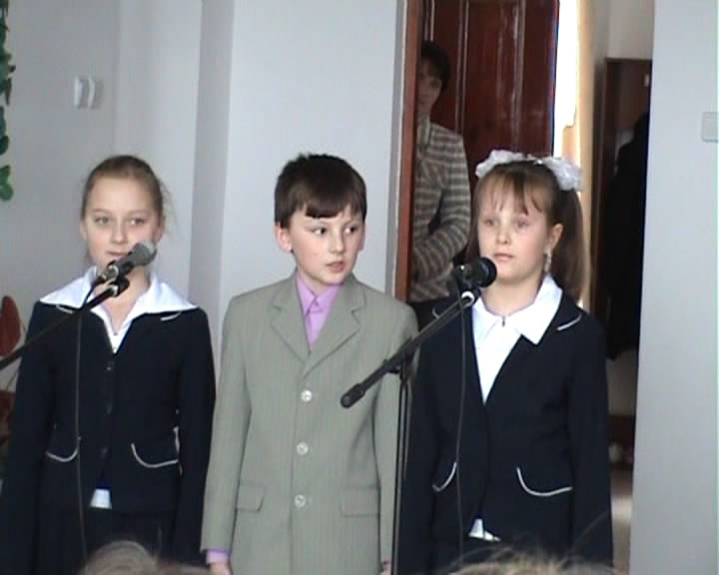
Екологічний бумеранг «Знай. Люби. Бережи.»
Ділова гра
«Екологічний
Метеопрогноз»
Годинна спілкування

Slide 10
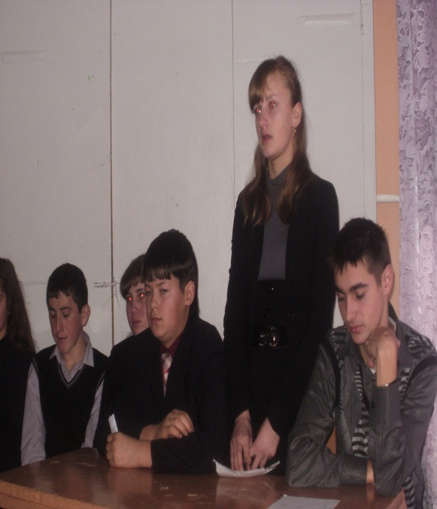
Світло
мудрості
Я-відповідальний учень
Від
самоврядування-
до лідерства
Моя школа-
Частина
України
Колектив
починається
з мене
Радість
розумової
праці
11 клас
8 клас
9 клас
10 клас

Slide 11
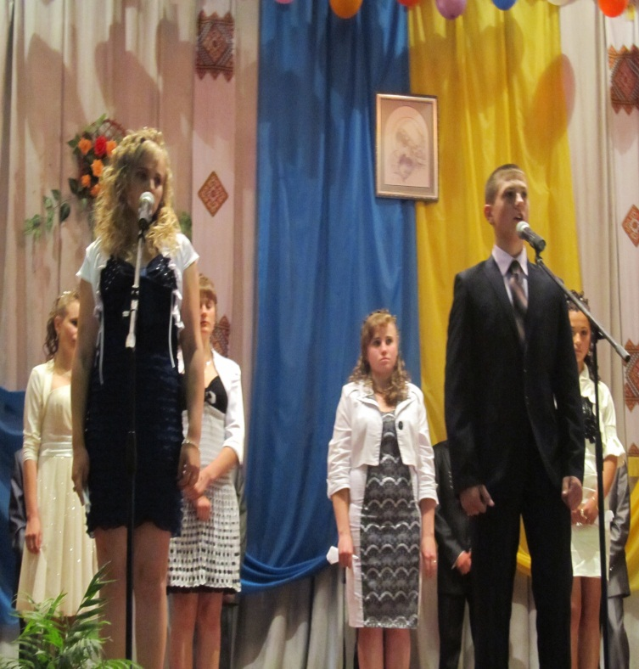
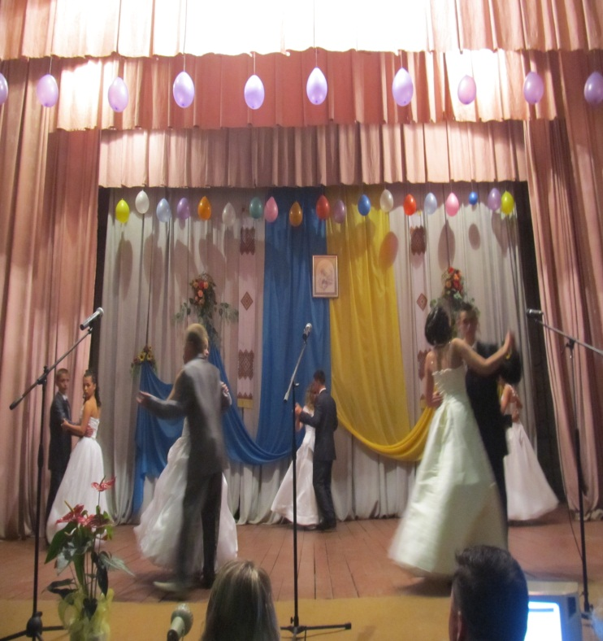
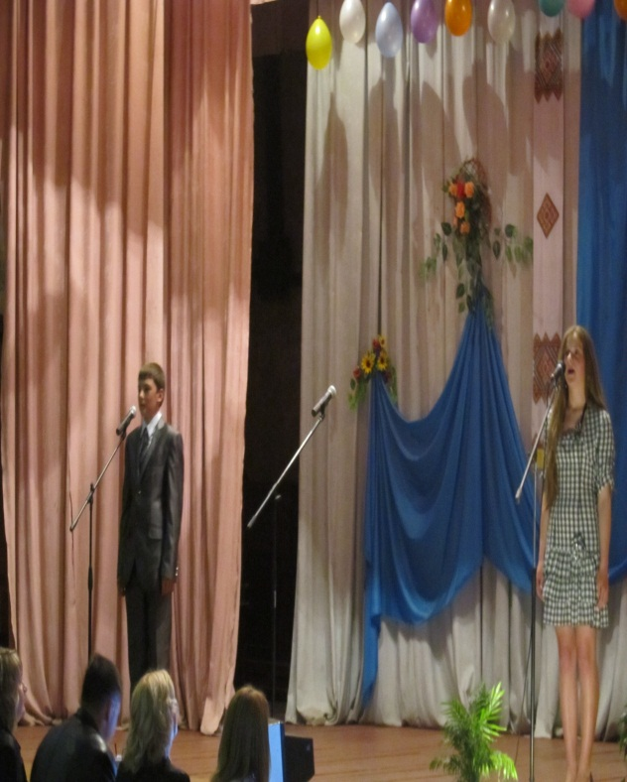
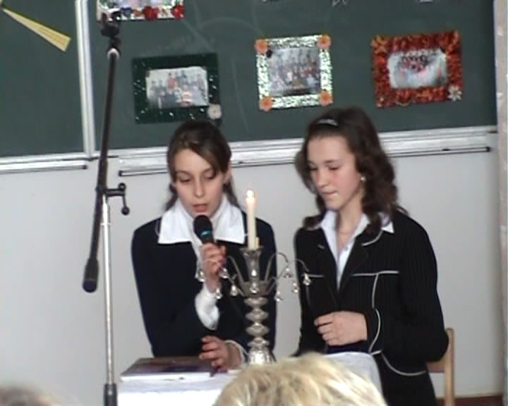
Родинний вечір «Від серця до серця»
Круглий стіл «Музика класична та сучасна»

Slide 12
Система самоврядування
Президент класу
Прем’єр-міністр
Класний парламент
Міністерство
освіти
Міністерство
Культури та
дозвілля
Міністерство
інформації
Міністерство
спорту
Міністерство
Внутрішніх
справ

Slide 13
Світло
виховання
Світло
любові
Світло
мудрості
Світло
добра
Я-
Відповідальний
учень
Я-людина
Я-син своїх
батьків
8
клас
Я-частина
всесвіту
Я-патріот
свого краю
Плекання краси
душі
Моя школа-
частина україни
9
клас
Мій родовід
Добро
Починається
з мене
Зі скарбниць
духовності народу
Я творю світ
в якому живу
Колектив починається
з мене
Традиційні
цінності
сім’ї
10
клас
Я пишаюсь минулим
україни
Вищі цінності.ціна
і цінність
Моє здоров’я-
моя цінність
Радість розумової
праці
Етичний клімат
сім’ї
11
клас
Аристократи духу
Прагнення
досконалості
Від учнівського
самоврядування-до
лідерства в громаді
Я і мої вчинки
Обов’язки дітей
Відродження козацько-
лицарських традицій
Гармонія в душі
і в природі

Slide 14
Педагогічні інновації
Дистанційне навчання і виховання
це цілеспрямоване і методично організоване керівництво навчально-пізнавальною діяльністю та розвитком осіб, які перебувають на відстані від освітнього закладу і тому не вступають у постійний контакт з педагогічним колективом. Практикується в двох формах: а) через листування; б) через засоби масової інформації.
Інтерактивне навчання і виховання
організація вчителем за допомогою певної системи способів, прийомів, методів освітнього процесу, що ґрунтується на суб’єкт - суб’єктних стосунках педагога й учня, різнобічній комунікації, конструйовані знань учнем, використані самооцінки та зворотного зв’язку, постійній активності учня.
Інформаційні технології
- система методу збору, накопичення, зберігання, пошуку, обробки та видачі інформації.
Диференційний підхід
поділ учнів у процесі навчання і виховання на мікро групи з однорідними критеріями: навчально – діяльністними , поведінковими, соціальними умовами, іншими локальнішими ознаками для проведення дослідно – експериментальної роботи.
Проблемне навчання і виховання
спосіб організації активної діяльності; розв’язання учнями пізнавальних завдань, проблемних задач; передбачає застосування евристичної бесіди , дослідницького методу, проблемного викладу навчального матеріалу.
Педагогіка співробітництва
спільна діяльність учителя та учнів, що ґрунтується на взаєморозумінні й гуманізмі , на єдності їхніх інтересів і прагнень, метою якої є особистісний розвиток школярів у процесі навчання й виховання
Проектна діяльність
це спеціально організований вчителем і самостійно виконувати учнями комплекс дій, що завершується результатом, створенням творчого продукту. Щоб домогтися такого результату, необхідно навчити дітей самостійно мислити, знаходити і вирішувати проблеми, залучати з цією метою знання різних галузей, уміння прогнозувати результати і можливі наслідки різних варіантів рішення, встановлювати причинно – наслідкові зв’язки.
Рейтингова система оцінювання
нова технологія оцінювання результатів навчального –виховного процесу, яка забезпечує інтегральну оцінку досягнень учня, тобто оцінка є комулятивною, заохочує до систематичної праці, сприяє удосконаленню умінь та навичок; підвищує рівень засвоєння знань, стимулює активність; активізує пізнавальну діяльність; розвиває мислення, волю, потребу самоконтролю; формує мотивацію, потребу в знаннях; розвиває почуття особистої відповідальності.

Slide 15
Технологія , що робить акцент на наданні дитині свободи вибору та самостійності в тій чи тій сфері її життєдіяльності.
Педагогічні технології
Технологія , які реалізує демократизм , рівність партнерство в суб'єкт-суб'єктивних відносинах педагога та дитини.
Вільного виховання
Система використання засобів, що сприяють усвідомленню дитиною власної відмінності від інших, що необхідно для вибору власного життєвого шляху.
Співпраці
Послідовність дій і системи процедур, які використовує служба моніторингу для експертизи якості діяльності освітнього закладу або її окремих аспектів..
Педагогічної підтримки
Моніторингу

Slide 16
Ким є класний керівник для учнів?
Додаток 1

Slide 17
Ти вважаєш, що твій клас:
Додаток 1

Slide 18
Самоврядування-що воно дає?
Додаток 5

Slide 19
Громадянська вихованість школярів
Додаток 3

Slide 20
Класний
керівник

Slide 21
Знає:
-основи загальнокультурної підготовки;
-дисципліни психолого-педагогічного
циклу;
-методику соціально-педагогічної
діяльності;

Slide 22
Виконує функції:
-організаторську;
-аналітико-узагальнюючу;
-координаційно-інформаційну;
-психогігієнічну;
-стимулюючо-гальмуючу;
-охоронно-захисну;

Slide 23
Володіє вміннями та навичками:
-конструктивними;
-організаційно-регулювальними;
-комунікативними;
-дослідницькими;
-прикладними;

Slide 24
Володіє педагогічною технікою:
-організувати себе;
-посилювати внутрішнє гальмування і
збудження;
-зацікавлювати, надихати;
-володіти культурою мови, мімікою,
жестами тощо.

Slide 25
Система виховної роботи
Мета і
завдання
Принципи
суб’єкт
зміст
об’єкт
форми і
методи
педагогічні
умови
організація
наслідки

Slide 26
Засоби виховання
Творча
праця
Учіння
Спілкування
Трудова
діяльність
Ігрова
діяльність
Засоби
виховання
Суспільно-
гуманістична
діяльність
Художньо-
естетична
діяльність
Фізкультурно-
оздоровча
діяльність
Ціннісно-
орієнтаційна
діяльність
Організаторська
Діяльність

Slide 27
Розвиток особистості в системі виховання
воля
почуття
Розвиток
особистості
інтелект

Slide 28
Основні сходинки формування особистості дитини
Реалізація мотиву в
Поведінці і
Перехід останнього
У звичку
Вибір програми дій
І форми поведінки
Особистість
дитини
Перетворення звичайної
Форми поведінки у
Властивість
особистості
Мотив
(внутріішній)
Мотив
(внутрішній)
Стимул
(зовнішній
Вплив)

Slide 29
Любіть дітей – то скарб ваш найцінніший,
Народженний із вашого єства.
Нехай вони вам будуть наймиліші
Без вас душа у них буде черства.
Любіть дітей – розумних і не дуже:
За скоєні провини жде отвіт!
Нехай усім вам буде не байдуже,
Кого колись ви привели у світ.
Любіть дітей. Забруднених і чистих –
Хай світла в них завжди буде душа,
Щоб скрізь їх радо зустрічали люди
Й запрошували до свого коша.
Любіть дітей – то ангели небесні:
Зійшли з висот,щоб врятувати нас.
Любіть дітей – то стежечка до Бога…
Й моліться за їх долю повсякчас.

Slide 30
Додаток 4
Мета та завдання виховної діяльності з класом
на поточний навчальний рік
У 2012-2013н.р. Виховна робота буде спрямована на
-Формування сприятливих
для розвитку вихованців
Взаємовідносин
в учнівському колективі;
-розвиток конкретних
інтелектуальних, вольових,
фізичних здібностей
та якостей вихованців;
-виховання духовно-моральних
загальнолюдських цінностей
та патріотичних почуттів учнів;

Slide 31
З цією метою
Додаток 4
-забезпечити виховання позитивних
рис характеру:
доброти, скромності, правдивості,
поваги до старших, дбайливості,
організованості, старанності,
рішучості тощо;
-сприяти розвитку організаційних
Вмінь та навичок,
залучати учнів
до суспільно-корисної праці;
-сприяти вихованню здорового
способу життя,
запобіганню шкідливих звичок;
вихованню високої моральності
у взаємовідносинах хлопців
та дівчат, гендерної чутливості;
-підтримувати тісний зв’язок
з батьками учнів
та вчителями-предметниками.

Slide 32
Орієнтири
класного керівника

Slide 33
Формування
особистості учня
(фотоколаж)

Slide 34
Родзинки
творчості

